Slide 1
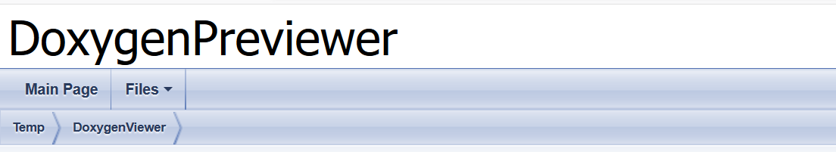
ありそうでなかった
Doxygenをプレビューする
なにか

Slide 2
Agenda
なにをやったか
なぜやったか
やったこと詳細:
Doxygenの中身をちょっとだけ見てみた
VSCodeの拡張機能を作ってみた
まとめ

Slide 3
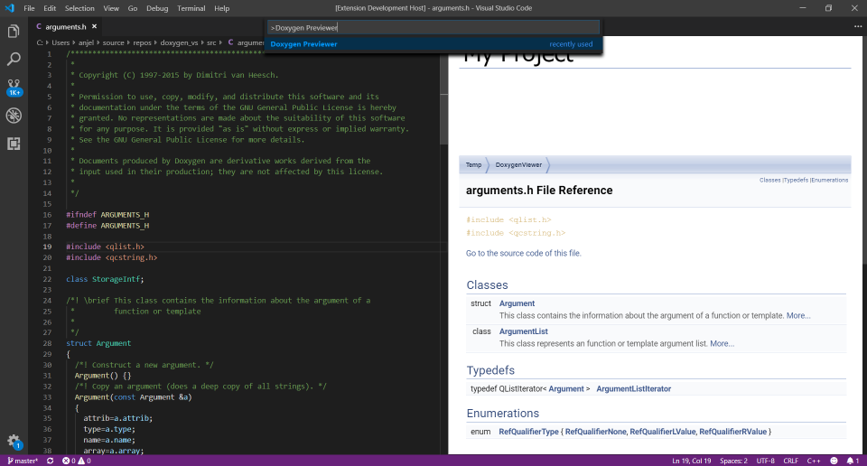
なにをやったか
VSCodeでDoxygenのプレビューをできる拡張機能を作ってみた
現在編集中のソース/ヘッダーファイルからできるdoxygenをすぐに見ることができます

Slide 4

なぜやったか
レビューでDoxygenコメントの突っ込みを受けたり突っ込みする
時間を減らしたかった

Slide 5

考えた
一生懸命書いてるけど、
実際にどうなるかチェック
できないからめんどいよね
doxygenコメントを
チェックするツール
とかないのかな

Slide 6
調べた

Slide 7
Doxygenのコードを見てみる
方針
コメントを解析してHTMLにする流れを利用できないか探る
解析ロジックを抽出できないか探る

Slide 8
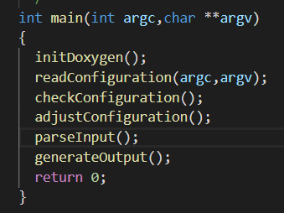
main.cppを見てみる
あ、なんかstaticな感じでデータを回してるんですね…… （データ取り出すの難しそう）

Slide 9
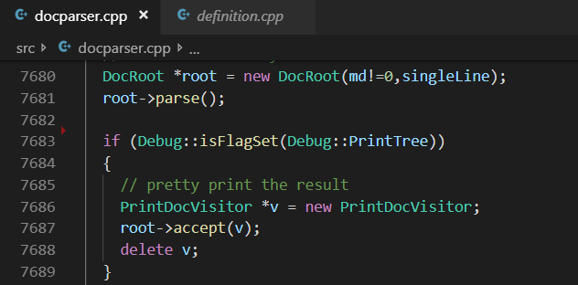
さまよった
このデバッグ出力でそれっぽいデータが得られるが……
あ、無理です。構造複雑スギ。

Slide 10
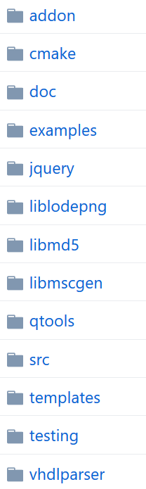
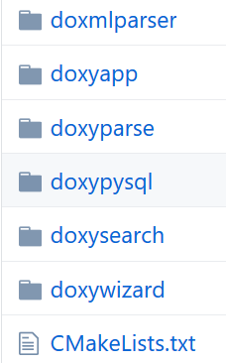
ファイル全体を見てみる
This directory contains an example of how to use doxygen as an "source parsing engine" in an application.
あ、なんか使えそう

Slide 11
doxyappの特徴
基本的な処理はdoxygen本体とほぼ同じ
HTMLを作らないで、関数のリストだけ取り出している
briefとそれ以外のDocumentionに別れてて、briefは簡単に取り出せることがわかった
Doxyfileなしで動く
ファイルを個別に指定して解析できる
バグってるので修正が必要だが

Slide 12

改造版doxyappを作った
Doxyfileなしで
ファイル単位で指定して
DoxygenのHTMLを作る
これで作ったHTMLを利用してみよう
実際にどうなるか
チェックできるかも！

Slide 13




VSCodeでDoxygenのHTMLを表示する
つまりVSCodeの拡張機能の開発を行う
ぐぐったら情報はそこそこ出てくる。 （公式は英語で書式もMicrosoftらしくわかりづらいけど）
要素:
Nodejs
TypeScript → 今回扱うのがHTMLということもあり Web系のかおりがある
環境のセットアップに関しては省略
Notes:
yeoman

Slide 14
拡張機能「DoxygenPreviewer」の処理フロー
VSCodeから拡張機能が実行される
VSCodeの機能
現在処理しているファイル名を得る
nodejsの機能
doxyappを実行する
生成されたHTMLを改ざんしながら読み込む
Webveiw APIにHTMLをレンダリングしてもらう

Slide 15

Webview API
Webview名前空間のWebViewPanelクラスにHTMLをセットしてやるとレンダリングしてくれる
便利だけどセキュリティに厳しい。有能だけど頑固。
デフォルトではローカルのファイル（リソース）を一切読まない
CSSとかScriptがロードされないし実行もされない
HTMLは別途ファイルから文字列を取り出して渡す
リンクも動かない
Webviews run in isolated contexts!

Slide 16
CSSを読み込ませる
使うリソースの場所を明示します
これに加えて、HTML側でもリソースに”vscode-resource:”の文字列をつけないと読んでくれません
<link href="doxygen.css" rel="stylesheet" type="text/css">
<link href="vscode-resource:/c:/Temp/DoxygenViewer/html/doxygen.css" rel="stylesheet" type="text/css">
HTMLを読むときに中身を解析しながら
置換するようにしました

Slide 17
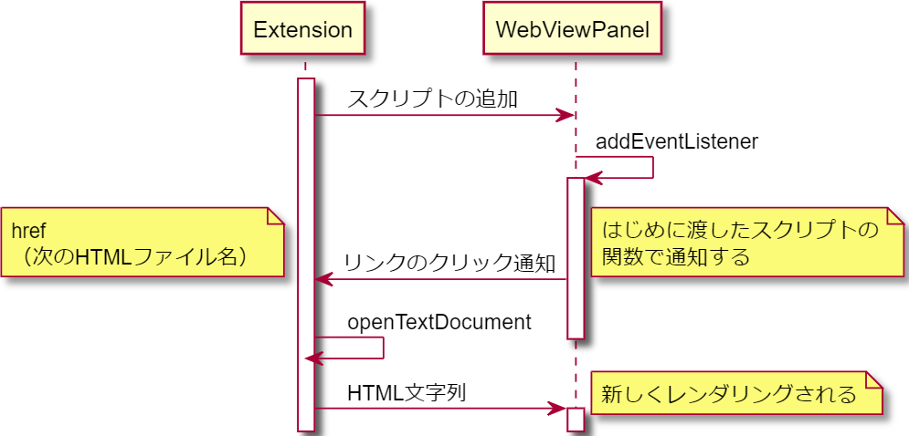
リンクを動かす
もはや自力でブラウザの機能を再現します （ググったらそういう回答が出てきた）
普通のJavaScript
VSCodeのAPI

Slide 18
まとめ
Doxygenのプログラムはやばかったです
VSCodeの拡張機能を作るのは簡単です
（公式リファレンスがややクソだけど）
HTMLのレンダリング機能も便利だけどローカルのリソースを 読んでくれなかったりリンクを飛ばなかったりします
そこでちまちまJavaScriptとかのテクニックを使います
JavaScriptはいろんなことができると改めて思いました

Slide 19
効果はあったのか？
まあ所詮目視での確認なので察してください

